Slide 1




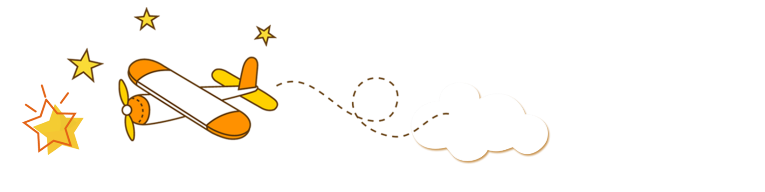



Slide 2

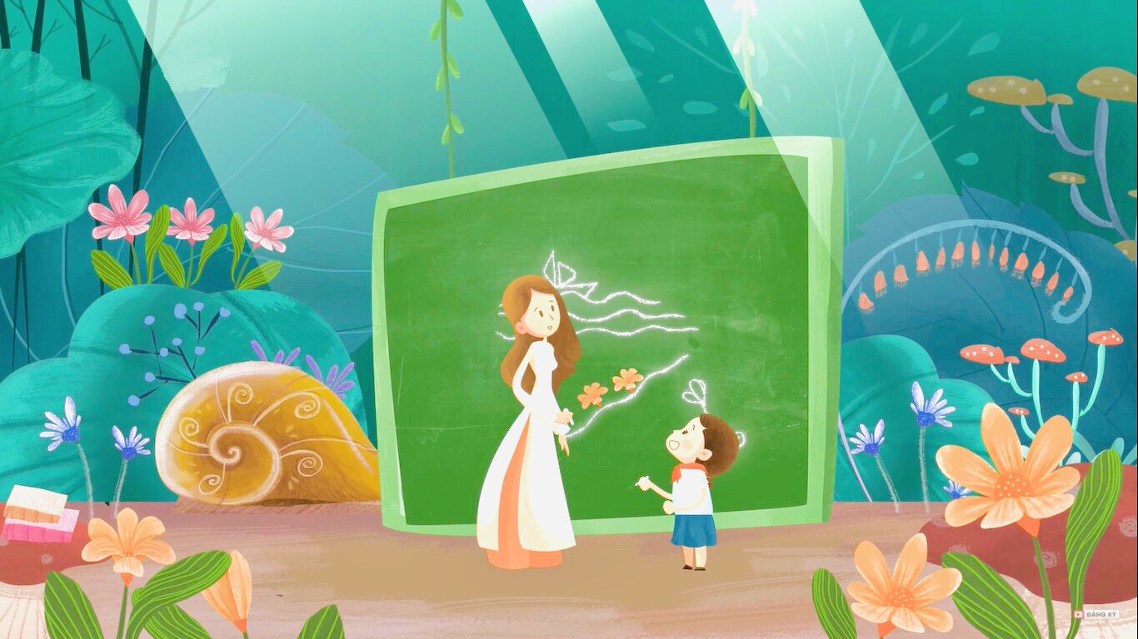


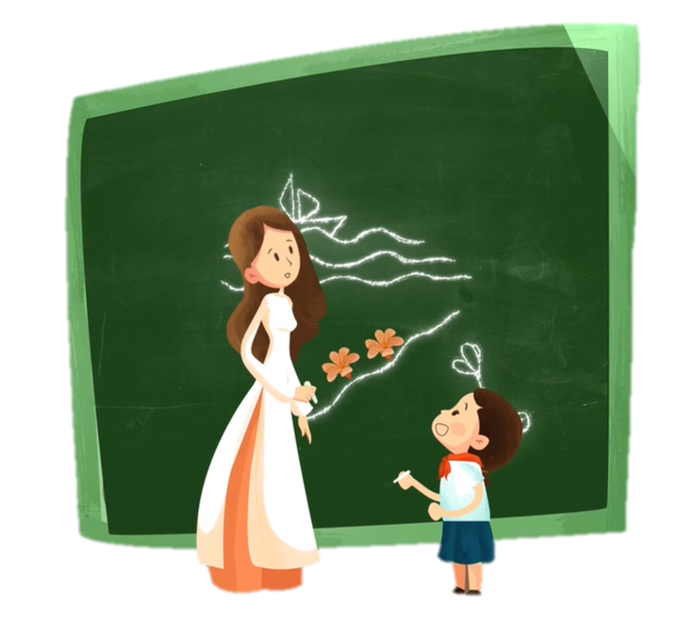








Slide 3

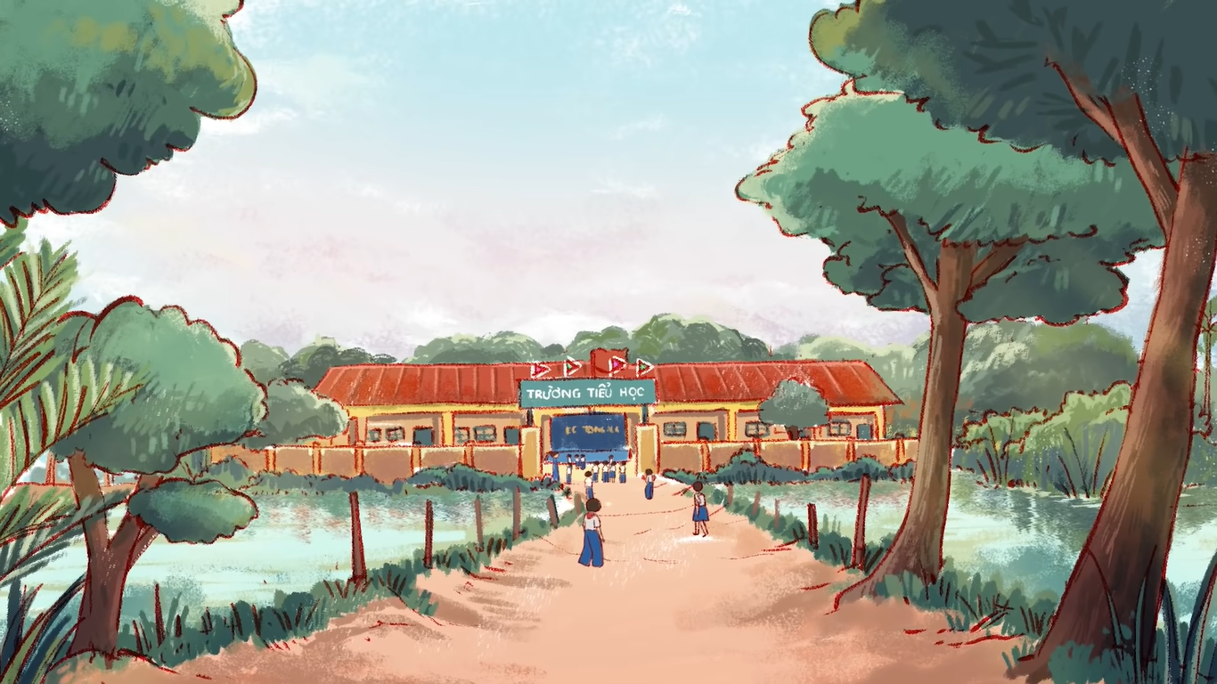
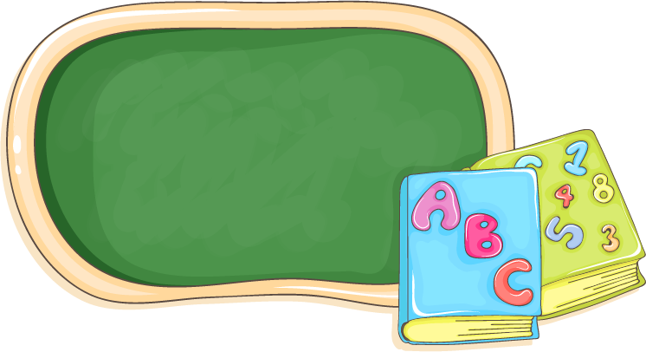

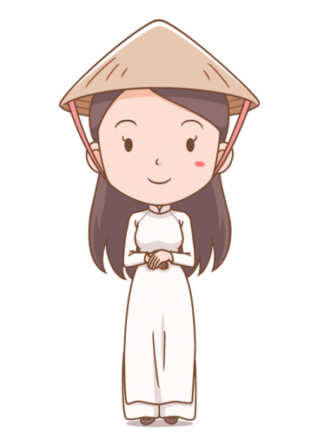
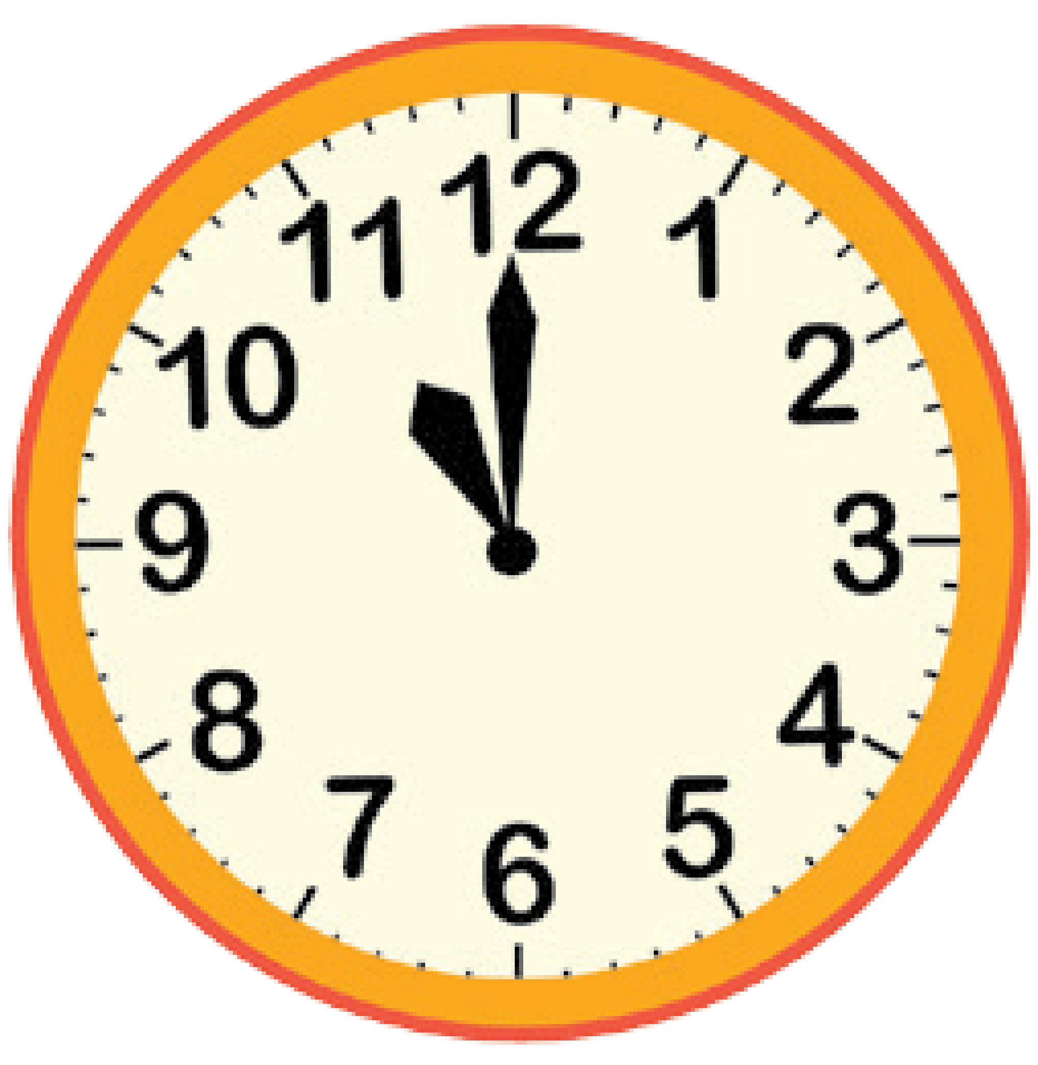





Đồng hồ
chỉ mấy giờ
10 giờ
11 giờ
12 giờ

Slide 4
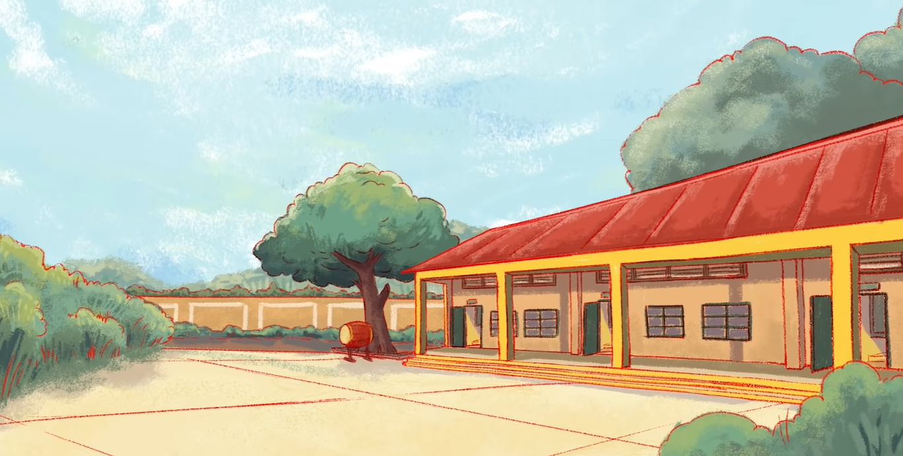
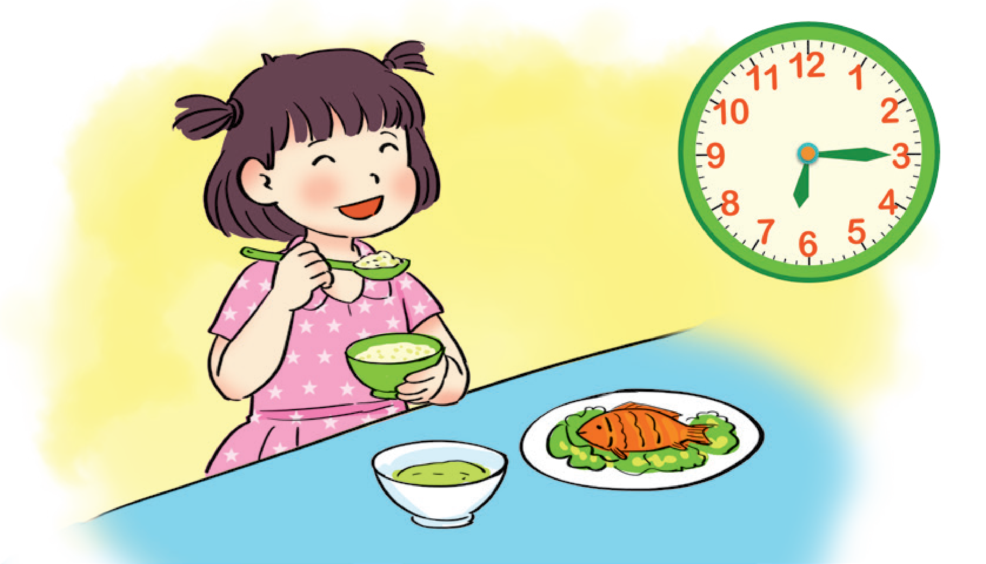
Bạn Mai ăn sáng lúc mấy giờ?
6 giờ 30 phút
6 giờ
6 giờ 15phút

Slide 5
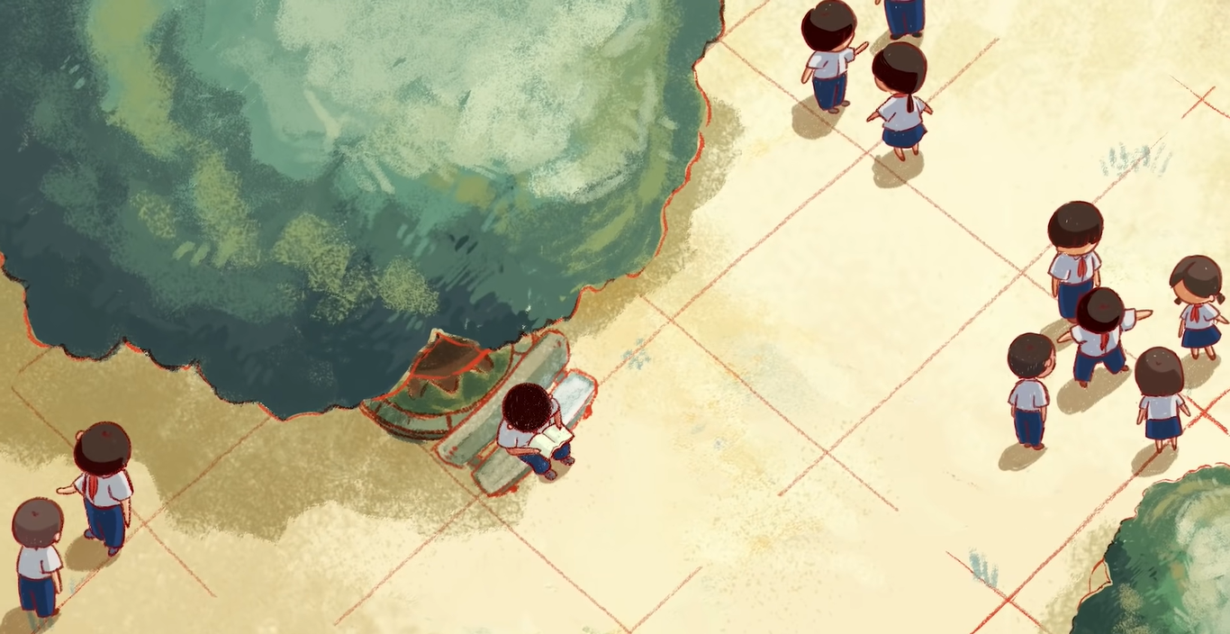
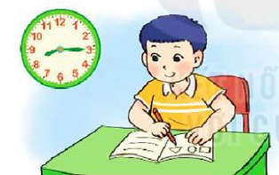
Nam học bài lúc mấy giờ?
8 giờ 20 phút
9 giờ 15 phút
8 giờ 15 phút

